Slide 1
21天微服务实战营-Day11
华为云DevCloud & ServiceStage服务联合出品

Slide 2
Day11 CSE实战之使用CSEGoSDK开发微服务
大纲
开发CSEGoSDK微服务
开发CSEGoSDK服务调用者

Slide 3
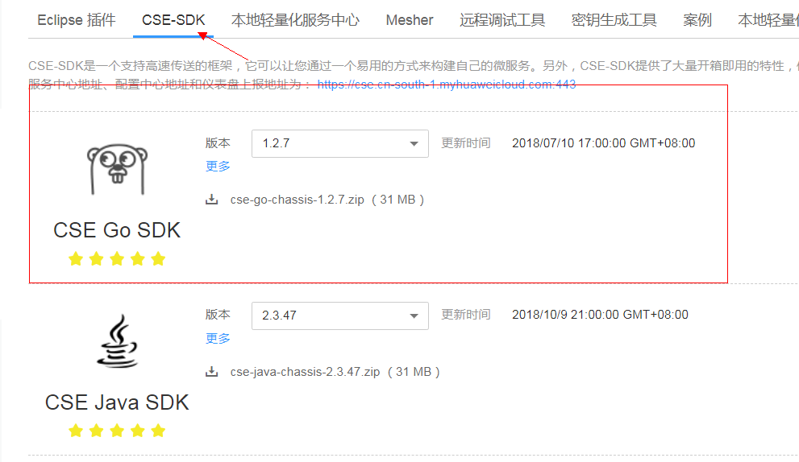
开发CSEGoSDK微服务
准备工作：
创建一个新的GO项目
从华为云上下载CSEGoSDK压缩包，并解压到项目的vendor下

Slide 4
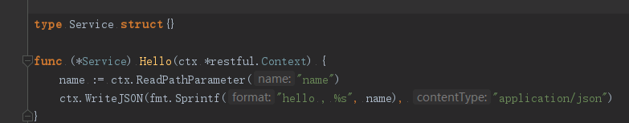
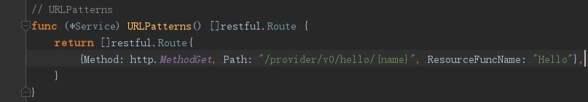
开发CSEGoSDK微服务
创建Rest接口
我们创建一个struct，名为XXX,然后创建XXX的Hello方法，该法必须参数为 *restful.Context
编写url patterns。

Slide 5
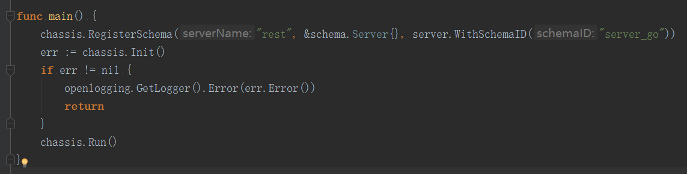
开发CSEGoSDK微服务
创建一个main.go：
在main.go中我们需要将我们刚刚创建的Service进行注册
在main.go中使用chassis.RegisterSchema方法进行注册，使用chassis.Init()进行初始化，使用chassis.Run()进行启动服务， CSEGoSDK支持rest协议和grpc协议，开发者可以自由选择

Slide 6
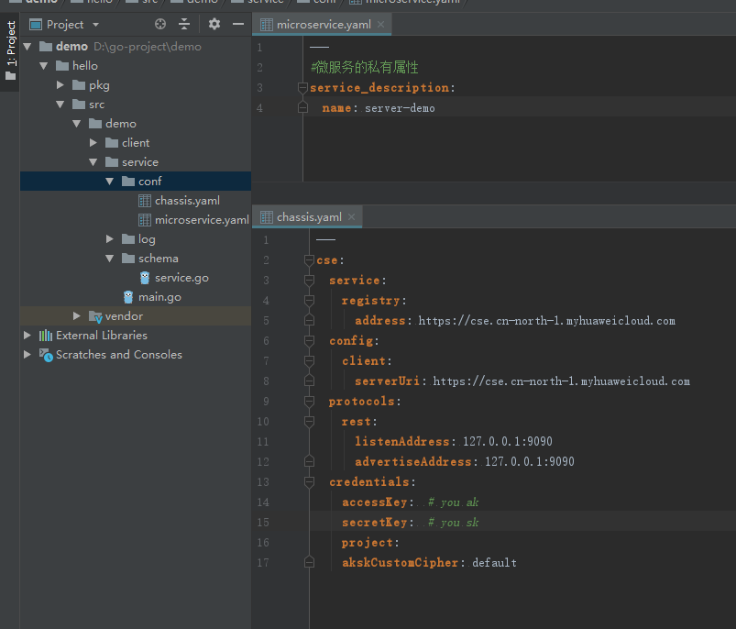
开发CSEGoSDK微服务
在main.go同级目录下创建conf目录，并在conf目录下创建下 chassis.yaml 和microservice.yaml 文件
servercenter地址，该地址必须填写
配置ak/sk，ak/sk为必填项，如不配置将无法连接到华为云

Slide 7
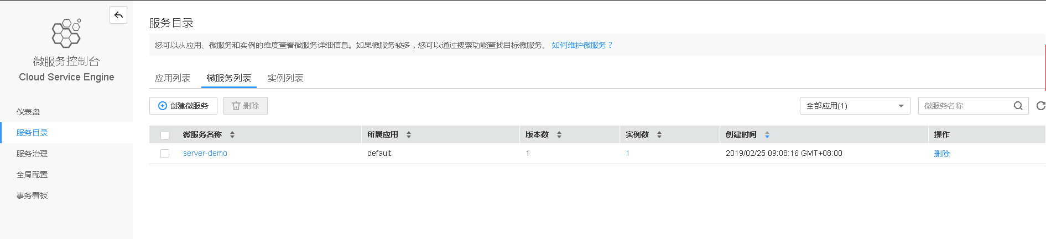
开发CSEGoSDK微服务
运行main.go,可以在ServiceStage的微服务控制台上可以开到server-demo 服务
注意：如果直接使用IDE启动，需要配置环境变量CHASSIS_HOME=/{path}/{to}/demo/service/

Slide 8
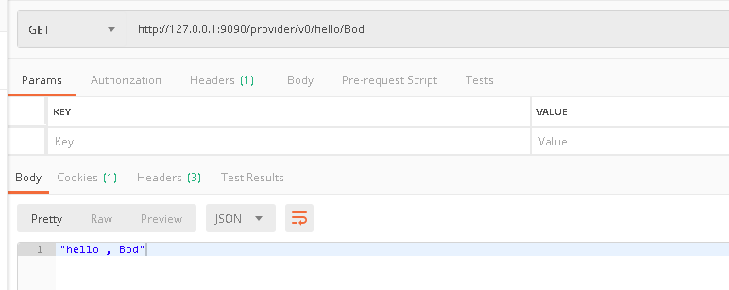
你已成功开发出CSEGoSDK服务
至此，你已经使用CSEGoSDK成功开发出了微服务。调用 http://127.0.0.1:9090/provider/v0/hello/Bod ，得到server以下的回复

Slide 9
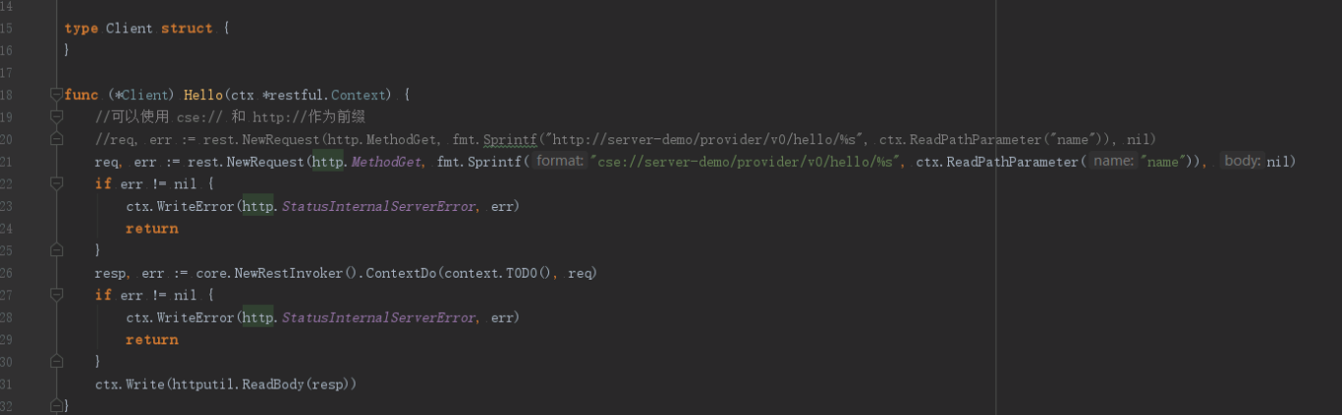
开发微服务调用者
开发一个consumer服务来调用provider服务，定义一个REST接口类接收外部请求并调用provider服务：
通过core.NewRestInvoker()，创建新的restInvoker(CSEGoSD所有请求均抽象为invocation),通过restInvoker下的ContextDo方法来对服务发起请求

Slide 10
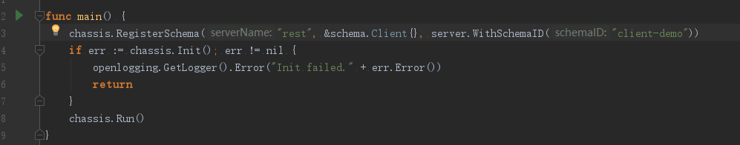
开发微服务调用者
创建main.go:
main.go和provider端的main.go基本一致，修改以下两个箭头所指地方即可

Slide 11
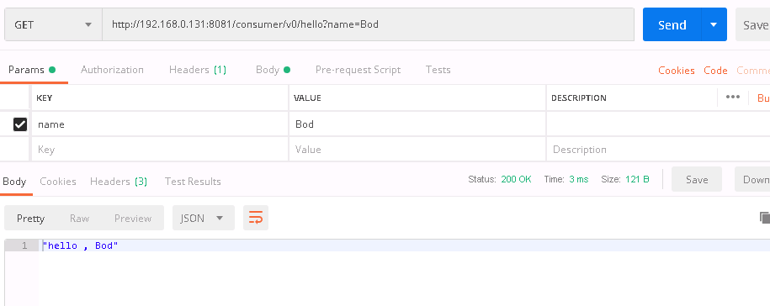
开发微服务调用者
配置文件chassis.yaml和microservice.yaml文件基本一直，我们只要修改chassis.yaml中的监听地址，监听地址我们改为 ：127.0.0.1:8080,以及microservice.yaml中的服务名,服务名修改为client-demo。启动consumer端服务，同样在serverstage看到该服务。调用consumer服务

Slide 12
Thank You

